Slide 1
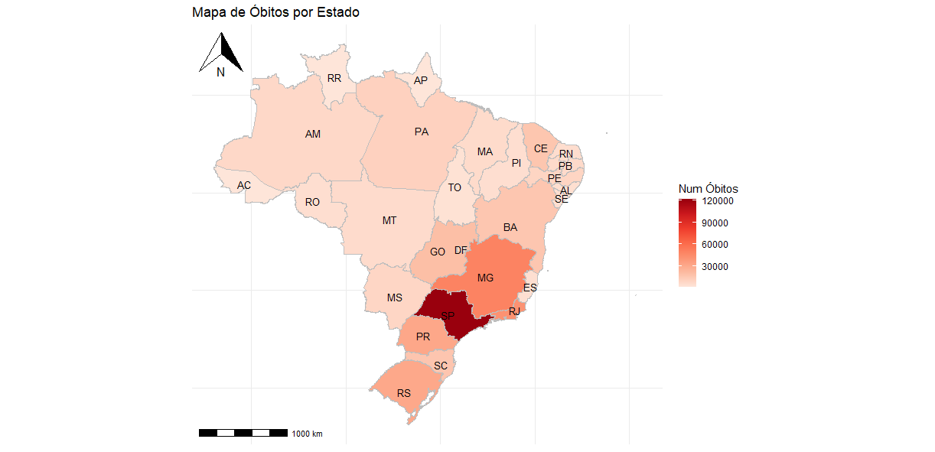
COVID-19 no Brasil
Visão Geral
2021
2022
2023
Numero Notificacacoes
120.0000
Grafico Idade
Grafico Sexo
Numero Obitos
120.0000
Grafico Fatores de Risco
Tabelas Estados Obitos
Grafico Sinais e Sintomas

Slide 2
COVID-19 no Brasil
Visão Geral
2021
2022
2023
Gerais
Numero Notificacoes
% Obitos e Qtde
% Cura e Qtde
% Obito Outras Doencas Qtde
% Sem info
Obitos
Media Idade Obitos
Sexo Mortalidade
Principal Fator de Risco
Principal Sinal e Sintoma
Grafico Idade Obito
Grafico Fatores de Risco
Grafico Sexo
Grafico Sinais e Sintomas
Tabelas Estados Obitos
Grafico Escolaridade
Nuvem de palavras Ocupacao

